Slide 1
Η ΟΡΙΣΤΙΚΗ ΑΠΟΜΑΚΡΥΝΣΗ ΤΗΣ ΠΕΡΣΙΚΗΣ ΕΠΙΘΕΣΗΣ

Slide 2
Μετά τη μάχη του Μαραθώνα
Στην Περσία:
μεγάλη δυσαρέσκεια από την ταπεινωτική ήττα του περσικού στρατού στον Μαραθώνα
βασιλιάς Ξέρξης, ο γιος του Δαρείου, οργάνωσε νέα μεγάλη εκστρατεία υπό την αρχηγία του ίδιου

Slide 3
Μετά τη μάχη στον Μαραθώνα
Στην Ελλάδα:
οι Έλληνες ένιωσαν πανικό μόλις έμαθαν την τεράστια δύναμη της στρατιάς που προετοίμαζε ο Ξέρξης
από το προηγούμενο έτος (481 πΧ) οι Έλληνες, επειδή είχαν καταλάβει τις επεκτατικές βλέψεις του Ξέρξη, οργάνωσαν πανελλήνιο συνέδριο στον Ισθμό και αποφάσισαν να αμυνθούν ενωμένοι σε περίπτωση περσικής επίθεσης

Slide 4
Η πορεία του Ξέρξη
Ο περσικός στρατός πέρασε μέσω της Θράκης και της Μακεδονίας χωρίς να συναντήσει αντίσταση
Παράλληλα έπλεε και ο περσικός στόλος στο Αιγαίο

Slide 5
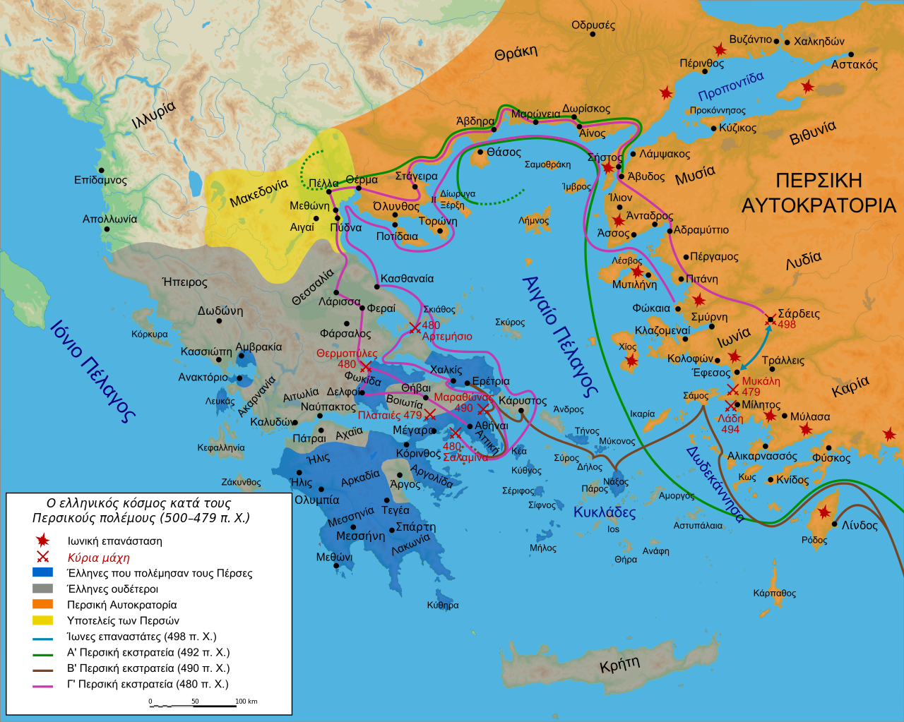

Slide 6
Η μάχη των Θερμοπυλών
Στα στενά των Θερμοπυλών το 480 πΧ οι Έλληνες αποφάσισαν να συγκρουστούν με τη στρατιά του Ξέρξη
Ο ελληνικός στόλος παράλληλα έπλευσε στο ακρωτήριο Αρτεμίσιο στη βόρεια Εύβοια για να εμποδίσει πιθανή περσική απόβαση
Ο Ξέρξης φθάνοντας στις Θερμοπύλες ζήτησε από τον αρχηγό των Ελλήνων, τον Σπαρτιάτη βασιλιά Λεωνίδα, να παραδώσει τα όπλα
Ο Λεωνίδας απάντησε «μολών λαβέ»(=έλα να τα πάρεις), φράση που έμελλε να αποτελέσει στην ιστορία δείγμα απαράμιλλης (=ασυναγώνιστης) γενναιότητας. Οι Πέρσες συνάντησαν την αντίσταση των Ελλήνων
Όμως, ένας κάτοικος της περιοχής, ο Εφιάλτης, οδήγησε τους Πέρσες από ένα μονοπάτι στα νώτα των Ελλήνων
Τότε ο Λεωνίδας, βλέποντας ότι ήταν αδύνατο να αποφύγουν την καταστροφή, πριν ολοκληρωθεί η κυκλωτική κίνηση των Περσών, έδωσε στους συμπολεμιστές του την εντολή να αποχωρήσουν
Έμειναν μαζί του 300 Σπαρτιάτες και 700 Θεσπιείς που έπεσαν ηρωικά στο πεδίο της μάχης

Slide 7
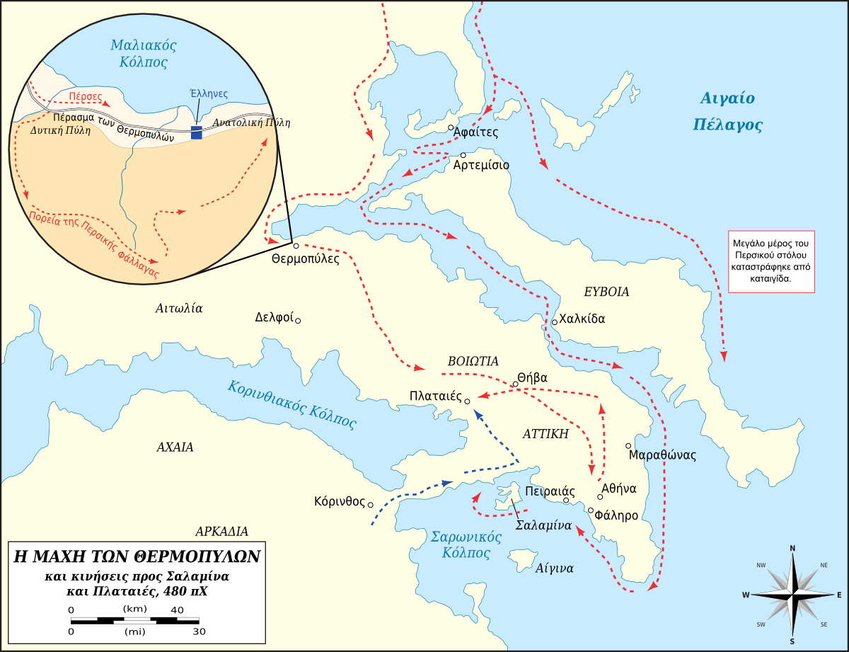

Slide 8
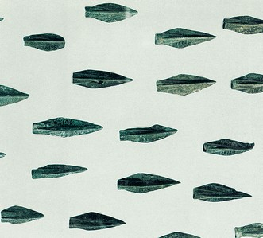
Αιχμές περσικών βελών(Αθήνα, Εθνικό Αρχαιολογικό Μουσείο). Κατά τη διάρκεια των ανασκαφών στις Θερμοπύλες βρέθηκαν πολλές τέτοιες αιχμές, έτσι που να επιβεβαιώνεται η ρήση ότι η μάχη έγινε «υπό σκιάν». Οι Πέρσες φαίνεται ότι εξόντωσαν τους υπερασπιστές των Θερμοπυλών χτυπώντας τους από απόσταση με βέλη.

Slide 9
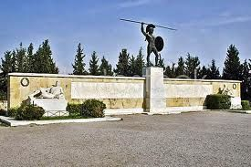
ΕΠΙΓΡΑΜΜΑ ΤΟΥ ΣΙΜΩΝΙΔΗ
Ὦ ξεῖν' ἀγγέλλειν Λακεδαιμονίοις ὅτι τῇδε κείμεθά τοῖς κείνων ῥήμασι πειθόμενοι.
(Ξένε, πες στους Λακεδαιμονίους ότι εδώ είμαστε θαμμένοι, πιστοί στις εντολές τους)

Slide 10
Η ναυμαχία της Σαλαμίνας
Ο Ξέρξης έφθασε στην Αθήνα
Οι κάτοικοι της Αθήνας την είχαν εγκαταλείψει μετά από προτροπή του Θεμιστοκλή
Ο ελληνικός στόλος μετακινήθηκε από το Αρτεμίσιο στο στενό της Σαλαμίνας. Εκεί αποφασίστηκε να γίνει η σύγκρουση με τον περσικό στόλο σύμφωνα με το μεγαλοφυές σχέδιο του Αθηναίου στρατηγού Θεμιστοκλή
Τα περσικά πλοία δεν μπορούσαν να παρατάξουν κατά μέτωπο όλη τους τη δύναμη λόγω του περιορισμένου χώρου
Τα ελληνικά πλοία επιτέθηκαν με ορμή και κυριάρχησαν. Η θάλασσα γέμισε με συντρίμμια των περσικών πλοίων και ο Ξέρξης εγκατέλειψε την Ελλάδα.
Έμεινε πίσω ο στρατηγός Μαρδόνιος με αρκετές χιλιάδες στρατό για να συνεχίσει την προσπάθεια

Slide 11
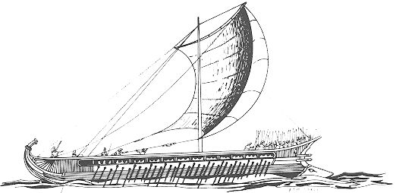
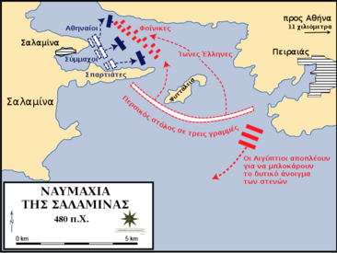
Ελληνική τριήρης

Slide 12
Ο Αισχύλος δηλώνει ότι όταν οι Πέρσες εισήλθαν στα στενά, πριν δουν τον ελληνικό στόλο, είχαν ακούσει το πολεμικό τραγούδι των Ελλήνων, τον παιάνα:
Ὦ παῖδες Ἑλλήνων ἴτε, ἐλευθεροῦτε πατρίδ', ἐλευθεροῦτε δὲ παῖδας, γυναῖκας, θεῶν τέ πατρῴων ἕδη, θήκας τε προγόνων· νῦν ὑπὲρ πάντων ἀγών.
Εμπρός, γιοί των Ελλήνων, ελευθερώστε την πατρίδα, ελευθερώστε τα παιδιά σας, τις γυναίκες σας, τους βωμούς των θεών των πατέρων σας και τους τάφους των προγόνων σας:
τώρα είναι ο αγώνας για τα πάντα.

Slide 13
Η μάχη των Πλαταιών
Ο Μαρδόνιος αποσύρθηκε στη Θεσσαλία για να ξεχειμωνιάσει
Προσπάθησε με υποσχέσεις να προσεταιριστεί τους Αθηναίους , αλλά αυτοί αρνήθηκαν
Το 479 πΧ ο Μαρδόνιος εισέβαλε στην Αθήνα, αλλά βρήκε την πόλη έρημη
Κατευθύνθηκε στις Πλαταιές όπου συγκρούστηκε με τις ελληνικές δυνάμεις
Νίκησαν οι Έλληνες υπό την αρχηγία του σπαρτιάτη βασιλιά Παυσανία

Slide 14
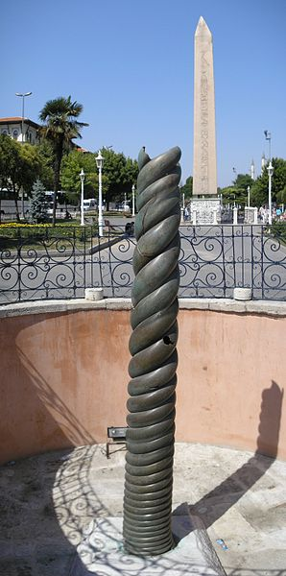
Η Στήλη των Όφεων, στον Ιππόδρομο της Κωνσταντινούπολης σήμερα, ένα μνημείο για τη συμμαχία τους, το οποίο δημιουργήθηκε από τους Σύμμαχους μετά τη νίκη στις Πλαταιές

Slide 15
Η ναυμαχία της Μυκάλης
Την ίδια μέρα του 479 πΧ ο Σπαρτιάτης ναύαρχος Λεωτυχίδης νίκησε τα υπολείμματα του περσικού στόλου στη Μυκάλη
Η μεγάλη ελληνοπερσική σύγκρουση έλαβε τέλος

Slide 16
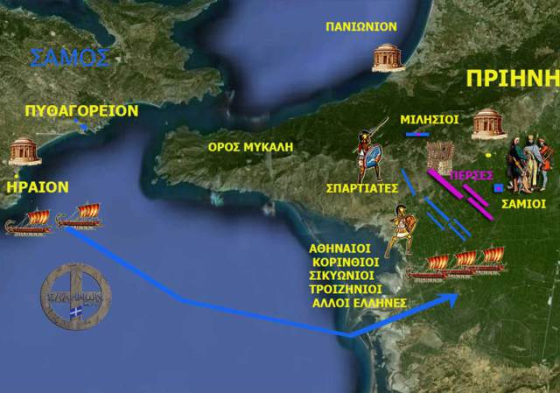

Slide 17
Οι συνέπειες
Με τις νίκες των Ελλήνων:
1.Ματαιώθηκε η επεκτατική πολιτική των Περσών
2. Οι ελληνικές πόλεις της Μικράς Ασίας ανέκτησαν την ελευθερία τους
3. Οι νίκες τόνωσαν την αυτοπεποίθηση των Ελλήνων
4. Μετά τους ελληνοπερσικούς πολέμους ξεκίνησε μια νέα δημιουργική περίοδος για τους Έλληνες , οι οποίοι επιδόθηκαν σε αξιοθαύμαστα έργα ειρήνης και προόδου

Slide 18
ΕΡΩΤΗΣΕΙΣ
1.Ποιόν αντίκτυπο είχε στους Πέρσες η ήττα τους στον Μαραθώνα;
2.Ποιες ήταν οι πρώτες αντιδράσεις των Ελλήνων όταν κατάλαβαν τις περσικές προθέσεις για νέα επίθεση στην Ελλάδα;
3.Παρατηρώντας τον χάρτη καταγράψτε την πορεία της στρατιάς του Ξέρξη μέχρι τα στενά των Θερμοπυλών
4.Ποιες ήταν οι κινήσεις των Ελλήνων και των Περσών στη μάχη των Θερμοπυλών και πώς κατέληξε η σύγκρουση των αντίπαλων στρατευμάτων εκεί;
5.Πού κατευθύνθηκε ο Ξέρξης μετά τη μάχη των Θερμοπυλών; Πώς οργάνωσε το σχέδιο αντιμετώπισης των Περσών ο Θεμιστοκλής; Ποιο αποτέλεσμα είχε η ναυμαχία στα θαλάσσια στενά της Σαλαμίνας;
6.Ποιες ήταν οι τελευταίες συγκρούσεις των ελληνοπερσικών πολέμων στον ελλαδικό χώρο, πώς μεθοδεύτηκαν και πώς εξελίχθηκαν;
7. Ποιες ήταν οι συνέπειες της νίκης των Ελλήνων κατά των Περσών;

